Slide 1
Группа «Солнышко»
(дети 6-7 лет)
Тема недели :
«Дружба»

Slide 7
Найди две одинаковые картинки

Slide 9
Беседа
«Друг в беде не бросит»
Цель: воспитание дружеских чувств - доверия, взаимовыручки, сопереживания, создание дружеских отношений в группе.
Задачи:
- формировать представления детей о дружбе;
- формировать у детей чувства совести и сожаления за совершение плохих поступков;
- формировать понятие у детей товарищеской взаимопомощи;
- формировать осознанности у детей, что общение с друзьями приносит радость;
- развивать монологическую речь и связные высказывания детей;
- закреплять умение отвечать на вопросы полным предложением;
- закреплять «Правила дружбы»;
- учить детей составлять описательные рассказы о друзьях, учить детей подбирать прилагательные к слову «друг»;
- учить правильно, называть нравственные качества настоящего товарища.
Пусть ребенок расскажет о своем друге. Постарайтесь придерживаться такого плана:
1. Как зовут друга?
2. Где он живет?
3. Где и когда вы с ним встречаетесь?
4. В какие игры любите играть?
5. Приходил ли он к тебе на помощь?
6. Как ты помогал своему другу?
Задайте вопросы : Кто же такой друг? Кого можно назвать своим другом?А ты как должен относиться к своему другу? ( ответы ребенка)
Прочтите отрывок из рассказа о мальчиках, которые считают себя друзьям, пусть ребенок оценит их поступки.
Саша и Андрейка так расшалились и разбегались, что помяли цветы на клумбе.
— Это Андрейка виноват! — сразу же закричал Саша, увидев воспитателя.
— Андрей, это ты виноват? — строго спросила воспитатель мальчика.
— Я,— ответил Андрейка и отвернулся от Саши.
— Хотя виноват только Андрей, но я накажу вас обоих,— сказала Ольга Ивановна. Воспитатель внимательно посмотрела на него, вздохнула и отвернулась. И Андрей отодвинулся, сел к Саше чуть ли не спиной.
— Тоже мне, друг еще называется,— пробурчал Саша, но Андрейка никак не среагировал на его ворчание.
Задайте вопросы :Почему Ольга Ивановна наказала и Сашу и Андрейку? Почему вздохнула ? Хотел бы ты, чтобы Саша был твоим другом?
(Ответы ребенка)
Прочтите еще одну историю.
«У Юры был день рождения. Пришли в гости дети. Принесли подарки, а Оля - самый лучший друг Юры, забыла подарок дома. Она сказала об этом мальчику».
- Как ты думаешь, что ответил девочке Юра? (ответы детей)
- Юра улыбнулся и сказал: «Разве забытый подарок - повод для огорчения? Я же тебя ждал в гости, а не подарок».
- Как ты думаешь, правильно ли поступил Юра?
- Можно ли его считать настоящим другом?
- Вспомни и повтори слова, которыми Юра утешил Олю.
Итог занятия: - О чем мы сегодня говорили?
- Как ты думаешь, зачем человеку нужны друзья? (ответы ребенка)

Slide 11
Игра путаница

Slide 13
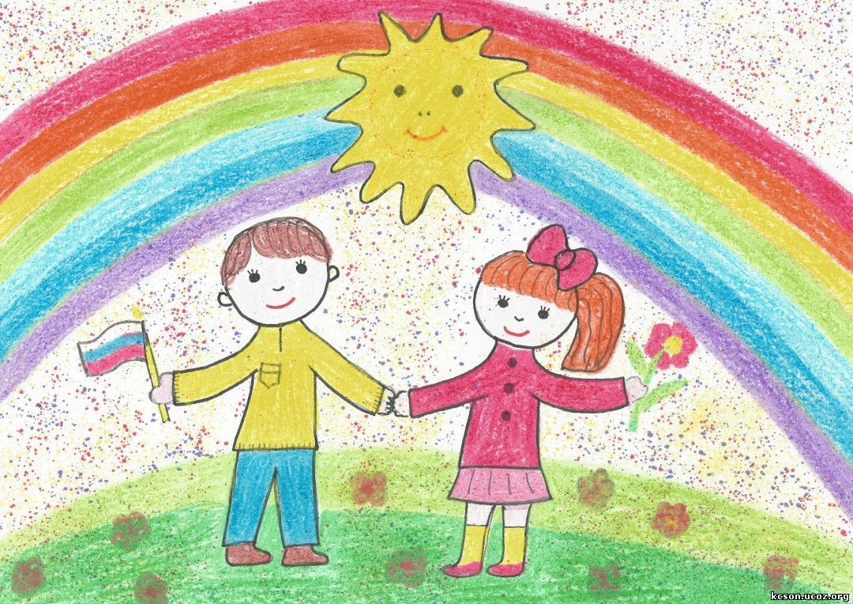
Рисование «Дружба»
Цель: развитие инициативы и самостоятельности в ходе продуктивной деятельности.
Задачи:
Учить использовать в работе разные средства выразительности рисунка;
Развивать творческие способности детей;
Воспитывать любовь к окружающей природе, желание заботиться о ней.
Материалы: цветные карандаши, листы бумаги А4, простые карандаши.

Slide 14
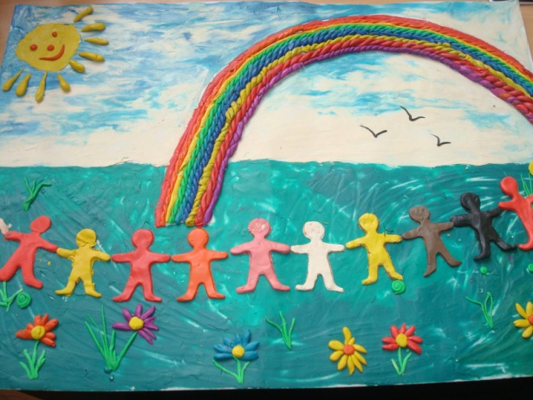
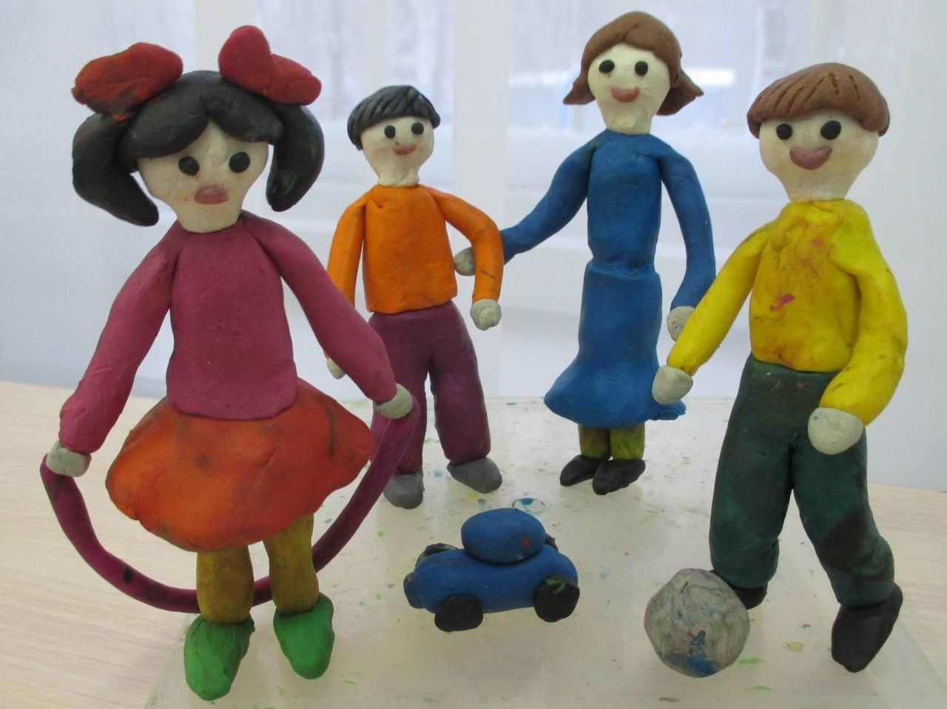
Лепка «Мои друзья»
Цель: закрепление понятия "друзья" ,учить понимать значение слов "знакомые" ,"друзья"; учить ценить дружбу,беречь её; воспитывать чувство взаимовыручки,взаимопомощи; прививать любовь,бережное отношение ко всему живому (растениям,птицам,животным).

Slide 15
Спасибо за внимание!

